Slide 1
데이터멀캠
조소진 김미정 김민창 김유나 맹재영

Slide 2

Contents
01
프로젝트 배경
02
팀 구성 및 역할
03
수행절차 및 방법
04
결론 및 향후 과제
05
느낀점

Slide 3
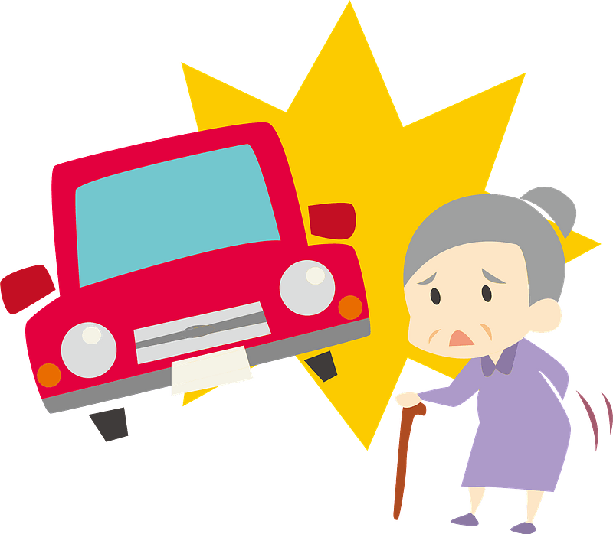
프로젝트 배경
팀 구성 및 역할
수행 절차 및 방법
결론 및 향후 과제
느낀점
프로젝트 주제
OECD 평균 대비 가장 취약한 3대 지표 중 하나, 교통사고
초고령사회가 진행되고 있는 시점에서 노인 교통사고가 큰 문제로 대두되고 있는 현황
2018년에서 2020년 3년동안 보행 중 교통사고 전체 사망자의 약 58% 노인
[출처 : 한국교통안전공단(2018-2020)]
“지역별 노인 교통 사망사고 현황 분석”

Slide 4





프로젝트 배경
팀 구성 및 역할
수행 절차 및 방법
결론 및 향후 과제
느낀점
프로젝트 컨셉
프로젝트 개요 중 컨셉(이지만 주요 분석 내용) :
컨셉을 잡게된 이유를 스토리텔링으로 가볍게 집고 넘어가기
- 연령대별 사상자수 대비 사망자 비율
- 사고 유형별 노인교통사고 사망 발생건수
- 지역별 노인 인구비율과 노인 사망자수
- 노인교통사망자수가 높은지역
- 시간대별,요일별,월별 노인교통사고 사망자수
- 지역별 응급실 현황
- 노인교통사고 다발지역
- 노인교통사고 다발지역과 응급실거리와의 관계

Slide 5
프로젝트 배경
팀 구성 및 역할
수행 절차 및 방법
결론 및 향후 과제
느낀점
공통 | 데이터 수집
김미정 | 데이터 전처리 및 시각화
김민창 | 데이터 전처리 및 시각화
김유나 | 데이터 전처리 및 시각화
맹재영 | 데이터 전처리 및 시각화
조소진 | 데이터 전처리 및 시각화

Slide 6
프로젝트 배경
팀 구성 및 역할
수행 절차 및 방법
결론 및 향후 과제
느낀점
03-1 work-flow
구분 | 기간 | 활동 | 도구
사전 기획 | 8/05(목) - 8/09(월) | 프로젝트 기획 및 주제 선정
 | 8/10(화) | 프로젝트 주제 및 아이디어 발표 | PowerPoint
분석 | 8/11(수) - 8/17(화) | 데이터 수집 및 전처리 | Pandas, NumPy, bs4, 크롤링
 | 8/18(수) - 8/20(금) | 데이터 시각화 및 분석 | Matplotlib, Seaborn, FOLIUM
프로젝트 준비 | 8/21(토) - 8/23(월) | PPT 및 스크립트 준비 | PowerPoint, Web
프로젝트 발표 | 8/24(화) | PPT 발표 | PowerPoint, Web

Slide 7
프로젝트 배경
팀 구성 및 역할
수행 절차 및 방법
결론 및 향후 과제
느낀점
03-2 데이터 명세
출처 | 데이터 이름 | 제공 형태 | 요약
통계청 | 연령별 지역별 인구수 | csv | 2019년 전국 연령별, 지역별 인구수 데이터(1838X5)
 | 시도별 요양기관 현황 | csv | 2019년 전국 시도별, 종별 요양기관 현황 데이터 (20X17)
교통사고분석시스템 | 전국 연령층별 교통사고 사상자 | xls | 연령층별 사상자수 대비 사망자 비율(21X3)
 | 차대사람 전국 노인 교통사고 사망자 현황 | xls | 차대사람 전국 노인 교통사망 사고유형 사망자수 (39X9)
 | 요일별 노인교통사고 | xls | 2019년 전국 요일별 노인 교통사고 데이터 (56X10)
 | 월별 노인교통사고 | xls | 2019년 전국 월별 노인 교통사고 데이터 (56X15)
 | 시간대별 노인교통사고 | xls | 2019년 전국 시간대별 노인 교통사고 데이터 (56X15)
충청남도 통합 복지 | 충남응급의료기관 | 크롤링 | 충남 의료기관 현황(16x5)
공공데이터 포털 | 전라남도 응급의료기관 | csv | 전라남도 응급의료기관 현황 (39x13)
공공데이터 포털 | 제주특별자치도 응급의료기관 | csv | 제주특별자치도 응급의료기관 현황 (9x5)
공공데이터 포털 | 도로교통공단 보행 노인 사고다발 지역 정보 서비스 | API | 충남교통사고다발지역 (20x1) 전남교통사고다발지역 (23x1) 제주교통사고다발지역 (10x1)
직접 데이터 수집 | 병원과 사고다발 지역 거리 | csv | 제주병원사망다발지역거리 (13x4) 전남병원사망다발지역거리 (33x4) 충남병원사망다발지역거리 (24x4)

Slide 8
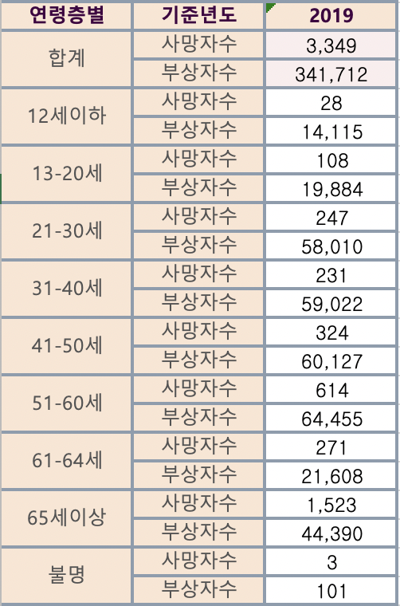
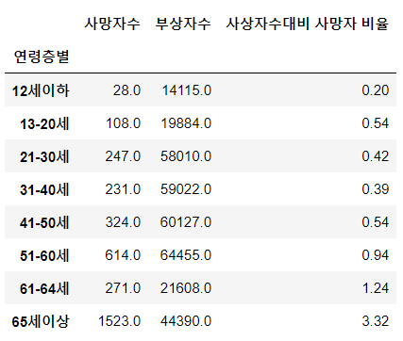
프로젝트 배경
팀 구성 및 역할
수행 절차 및 방법
결론 및 향후 과제
느낀점
03-3 데이터 전처리 및 탐색
NaN값 제거 | age_data.dropna(inplace=True)
연령층 별로 인덱스 설정 | age_data.set_index(age_data['연령층별'],inplace=True)
사망자수만 추출 | die_data = age_data[0::2]
부상자수만 추출 | nondie_data = age_data[1::2]
사상자 수 대비 사망자 비율 구하기 | nondie_per_die_result["사상자수대비 사망자 비율”] = (nondie_per_die_result[‘사망자수'] / nondie_per_die_result[“사망자수"]) + nondie_per_die_result["부상자수"]

Slide 9
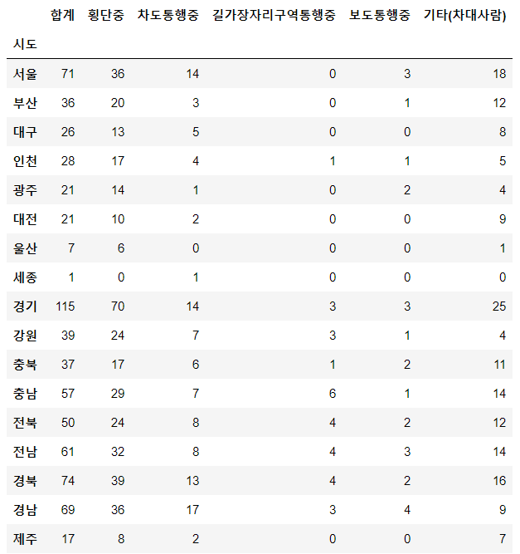
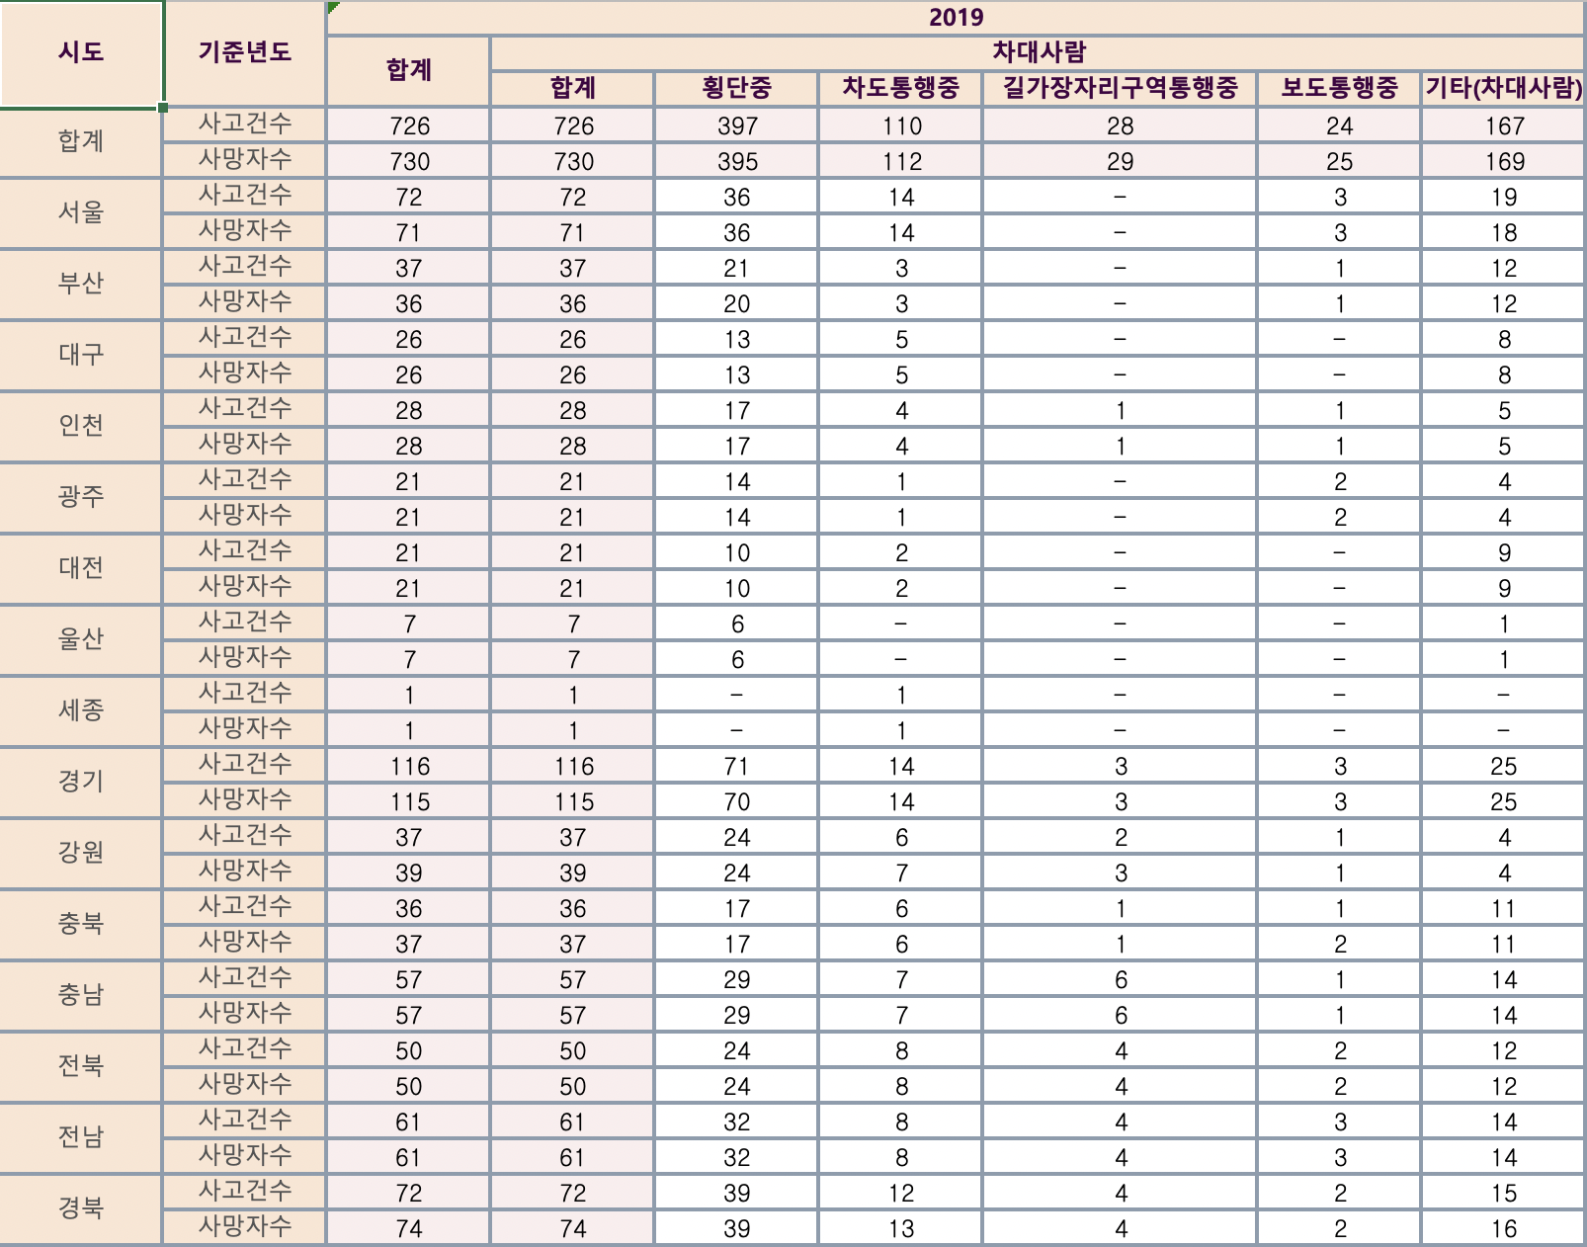
프로젝트 배경
팀 구성 및 역할
수행 절차 및 방법
결론 및 향후 과제
느낀점
03-3 데이터 전처리 및 탐색
-(하이픈)을 0으로 설정 | car_data.replace('-','0',inplace=True)
컬럼명을 합계에서 사망자수로 바꿈 | total_data.rename(columns={'합계':'사망자 수'},inplace=True)

Slide 10
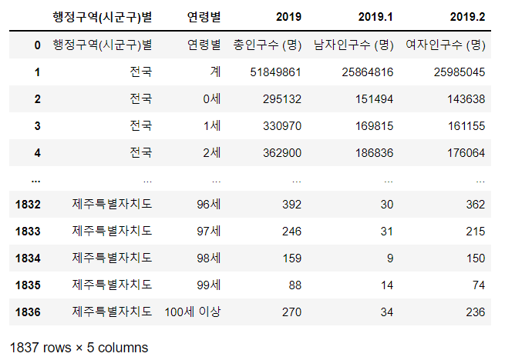
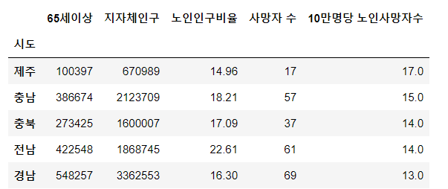
프로젝트 배경
팀 구성 및 역할
수행 절차 및 방법
결론 및 향후 과제
느낀점
03-3 데이터 전처리 및 탐색
‘시도’열을 기준으로 데이터 결합 | kor19_data = new_df.merge(data_2019,on='시도')
지역별 65세 이상 노인인구 추출 | kor_data i=0 older_kor_data = pd.DataFrame() for index in range(0,len(kor_data.index),102): # 0,102,204,306, # index = 102 new_kor_data = kor_data.iloc[index+66:index+102,0:3] # 지역별 연령별 인구수 추출 older_kor_data = older_kor_data.append(new_kor_data)

Slide 11
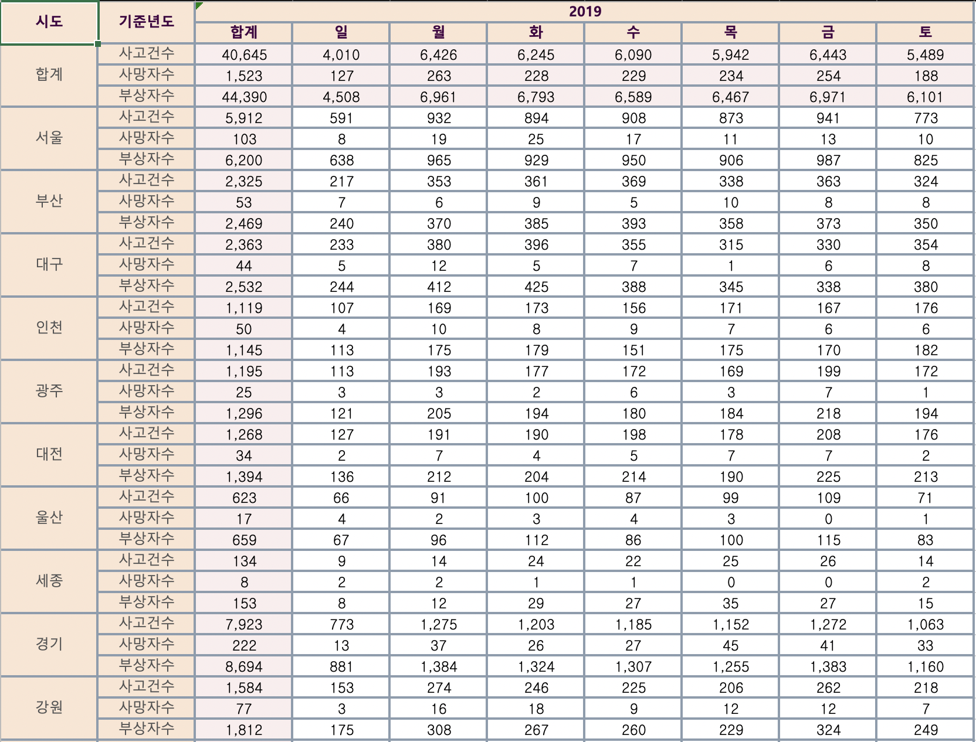
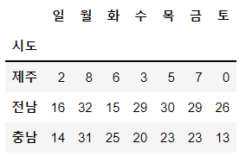
프로젝트 배경
팀 구성 및 역할
수행 절차 및 방법
결론 및 향후 과제
느낀점
03-3 데이터 전처리 및 탐색
index 0번 삭제 및 열 정렬 후 원본반영 | day_data.drop(index=0, axis=0, inplace=True)
전국 시도별 사망자수만 추출 | day_data = day_data[4::3]

Slide 12
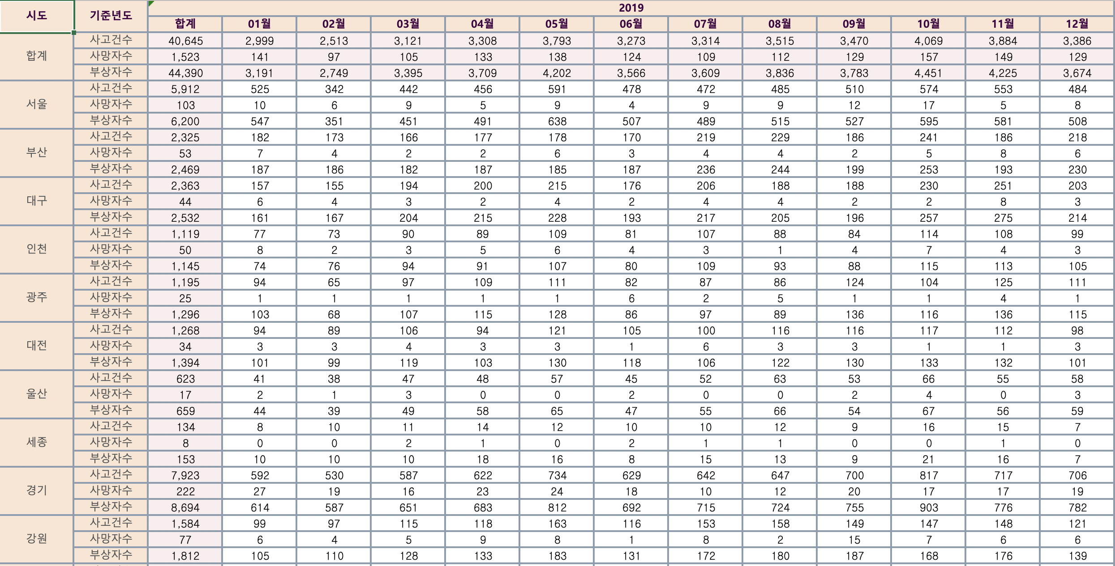
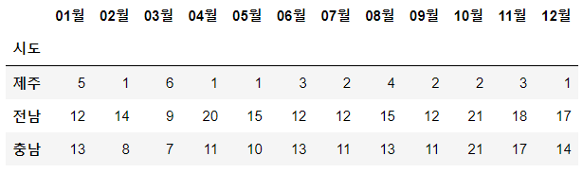
프로젝트 배경
팀 구성 및 역할
수행 절차 및 방법
결론 및 향후 과제
느낀점
03-3 데이터 전처리 및 탐색

Slide 13
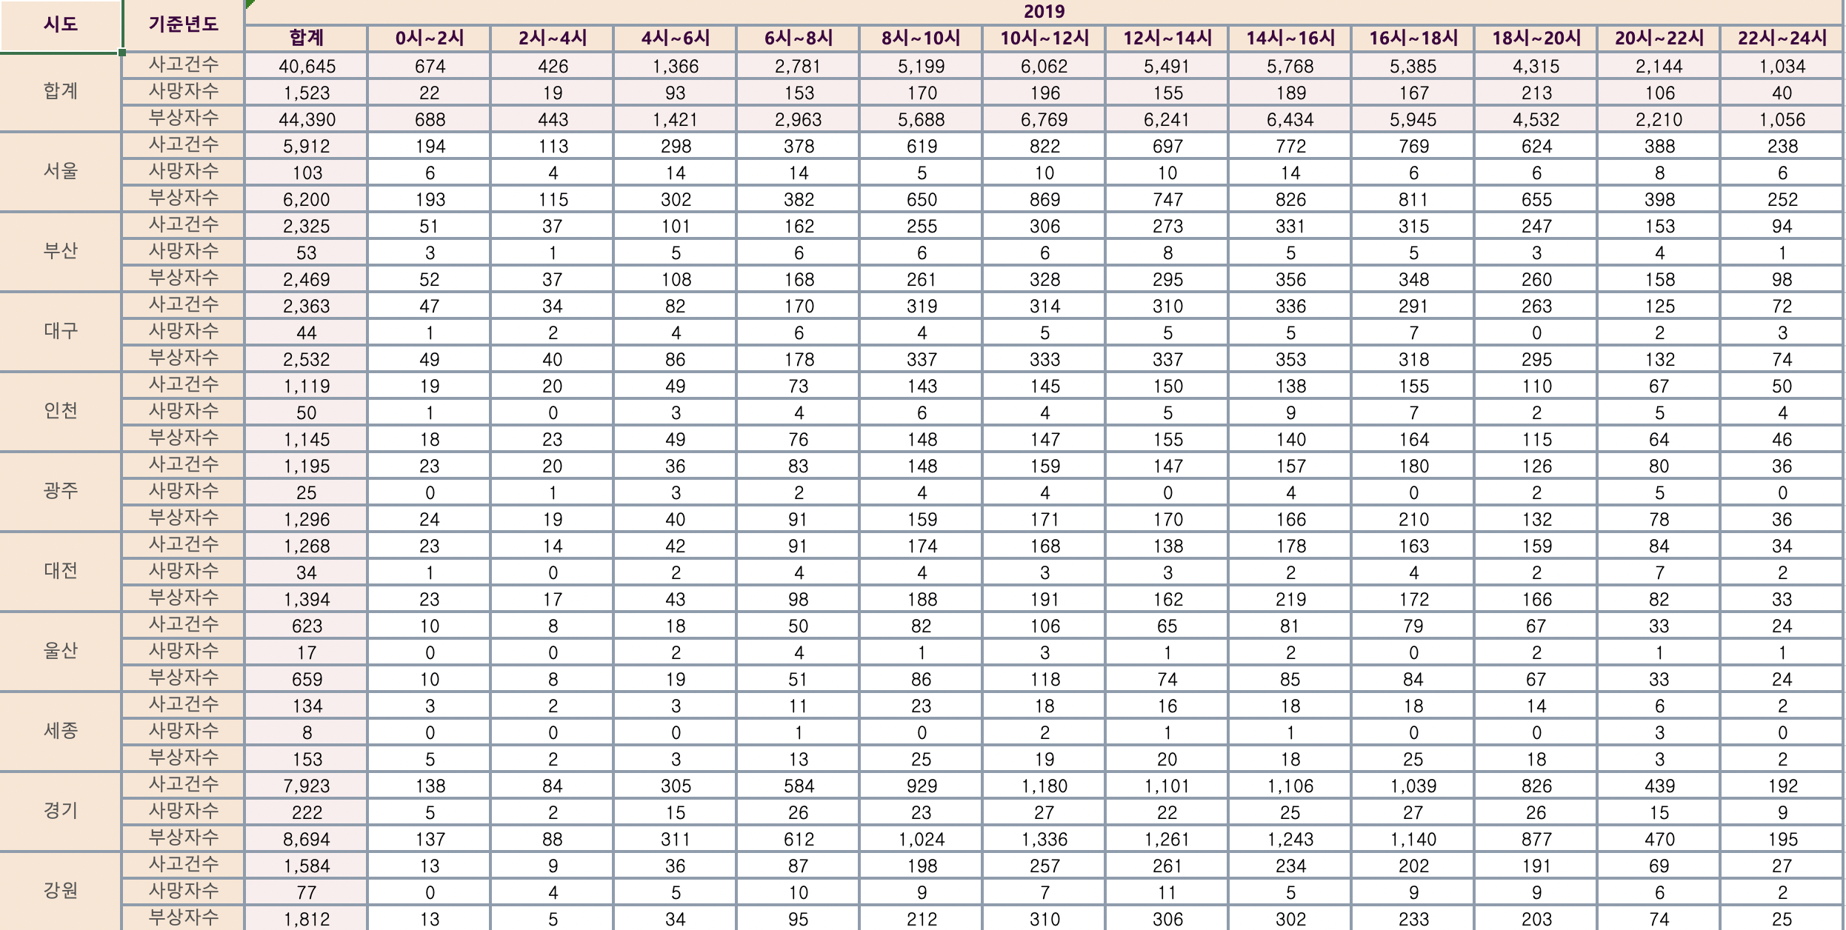
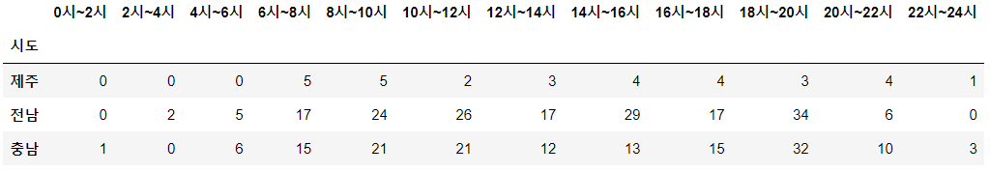
프로젝트 배경
팀 구성 및 역할
수행 절차 및 방법
결론 및 향후 과제
느낀점
03-3 데이터 전처리 및 탐색

Slide 14
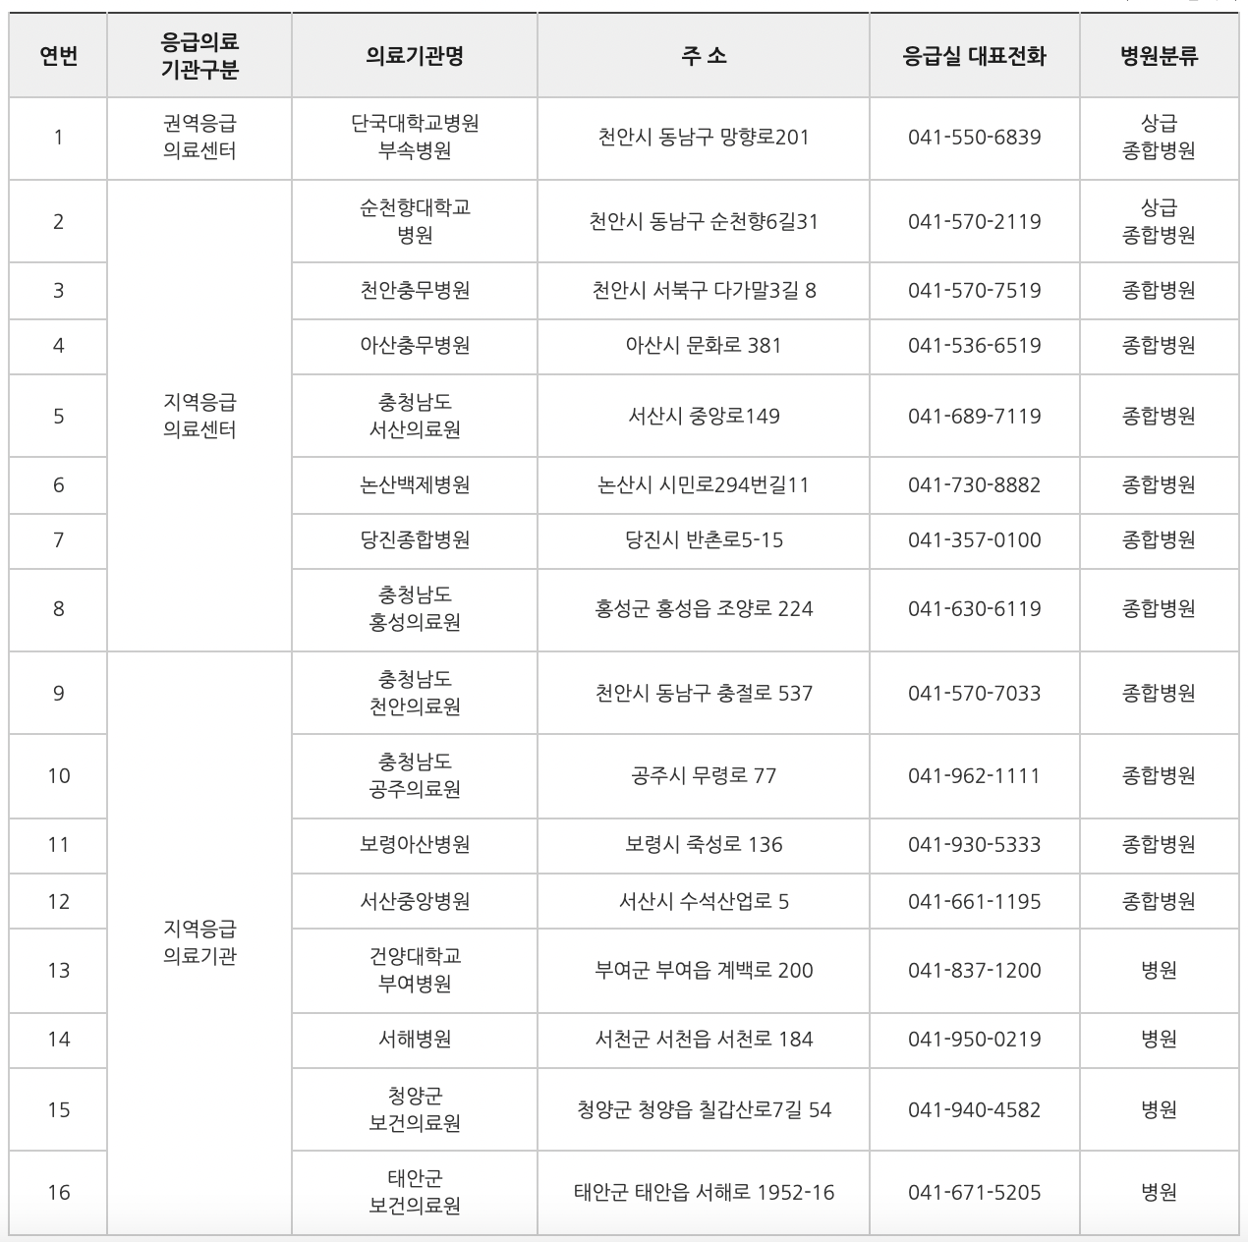
프로젝트 배경
팀 구성 및 역할
수행 절차 및 방법
결론 및 향후 과제
느낀점
03-3 데이터 전처리 및 탐색
url 요청 후 bs4 객체 반환 <td> 크롤링 | res = urlopen(url) html = res.read() bs_obj = BeautifulSoup(html, "html.parser") class_contents = bs_obj.find('section', {'class' : 'contents'}) addrs = class_contents.findAll('td')
빈 리스트 생성 후 각 병원 정보를 데이터 프레임에 저장 | ch_index = [] ch_name = [] ch_address = [] ch_tel = [] ch_hospital_category = [] for i in range(0,len(text)) : if i%5 ==1: ch_name.append(text[i]) elif i%5 ==2: ch_address.append(text[i]) elif i%5 ==3: ch_tel.append(text[i]) elif i%5 == 4: ch_hospital_category.append(text[i]) else: ch_index.append(text[i])

Slide 15
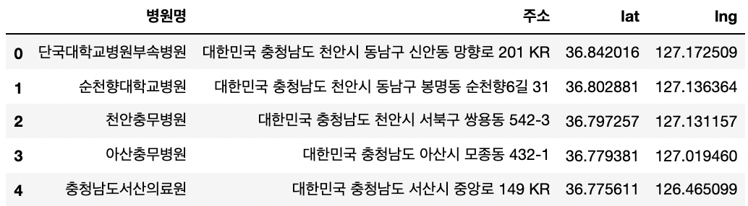
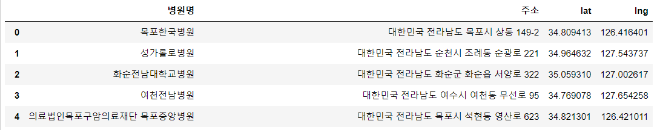
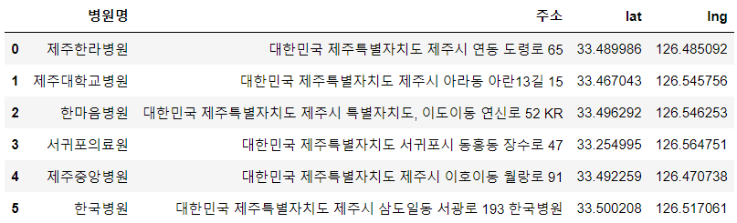
프로젝트 배경
팀 구성 및 역할
수행 절차 및 방법
결론 및 향후 과제
느낀점
03-3 데이터 전처리 및 탐색

Slide 16
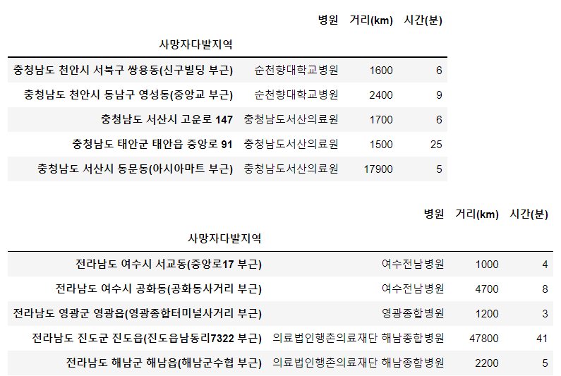
프로젝트 배경
팀 구성 및 역할
수행 절차 및 방법
결론 및 향후 과제
느낀점
03-3 데이터 전처리 및 탐색
전국 시도별 사망자수만 추출 | merge_chung_jeon = pd.concat([chungnam_distance,jeonnam_distance],axis=0)

Slide 17
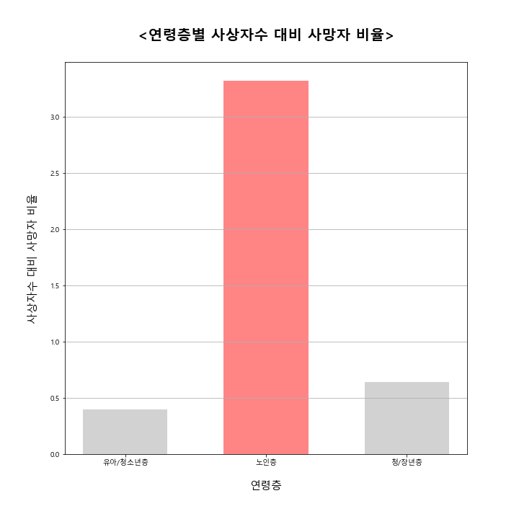
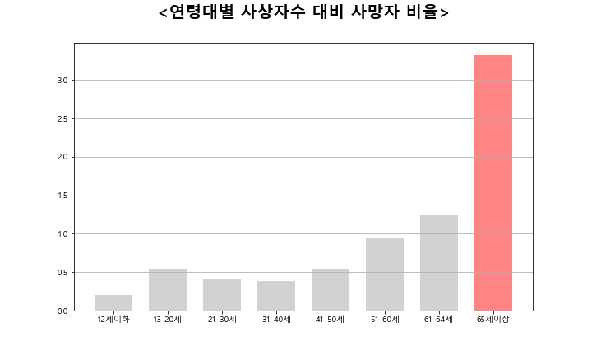
프로젝트 배경
팀 구성 및 역할
수행 절차 및 방법
결론 및 향후 과제
느낀점
03-3 데이터 전처리 및 탐색

Slide 18
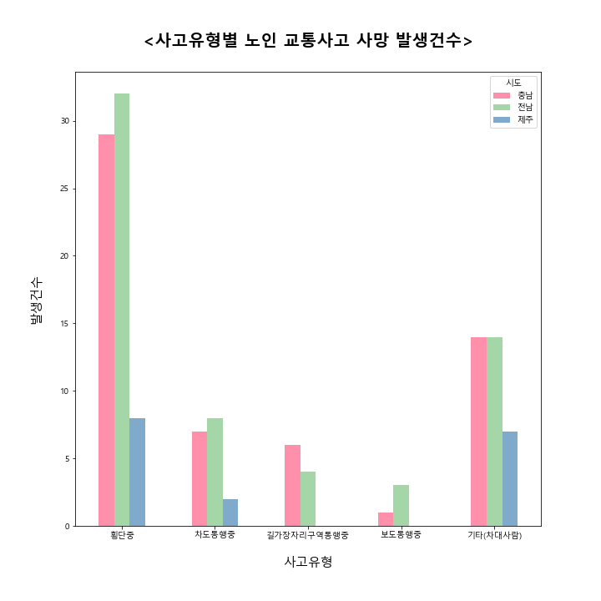
프로젝트 배경
팀 구성 및 역할
수행 절차 및 방법
결론 및 향후 과제
느낀점
03-3 데이터 전처리 및 탐색

Slide 19
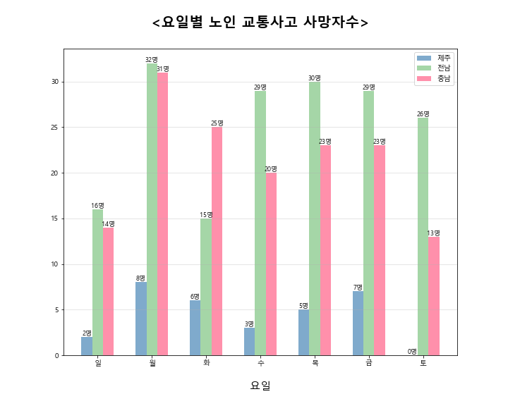
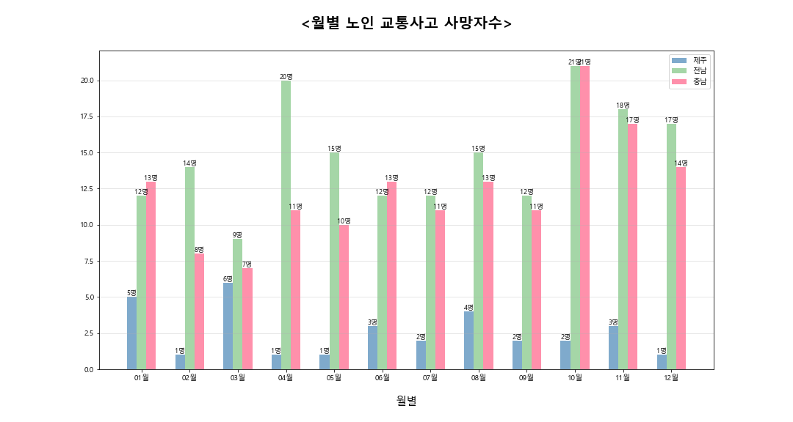
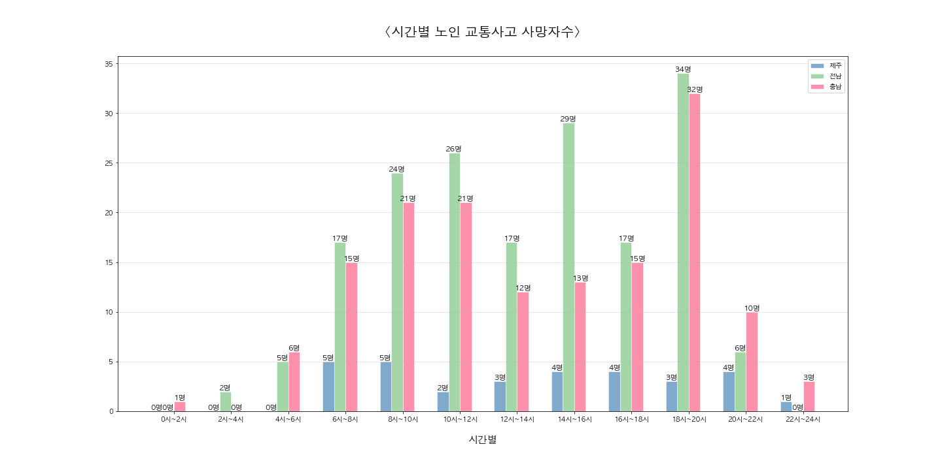
프로젝트 배경
팀 구성 및 역할
수행 절차 및 방법
결론 및 향후 과제
느낀점
03-3 데이터 전처리 및 탐색

Slide 20
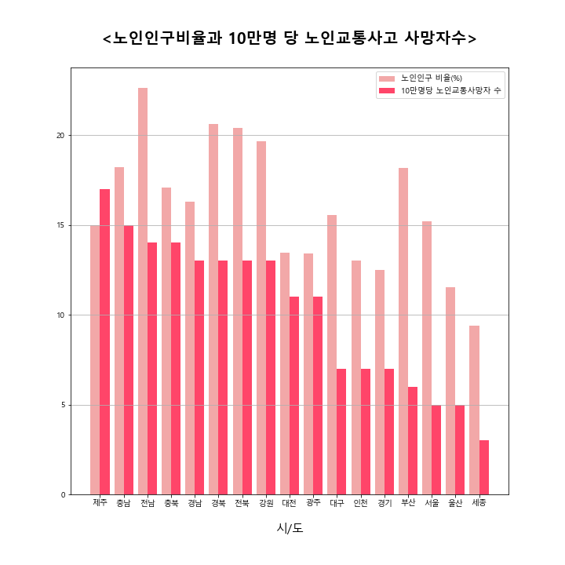
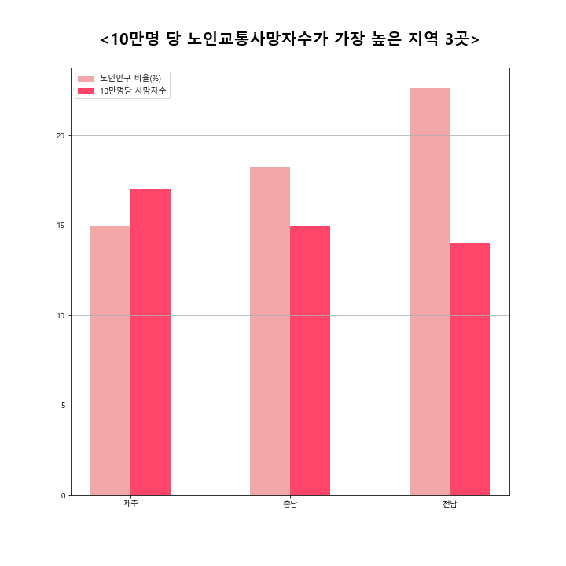
프로젝트 배경
팀 구성 및 역할
수행 절차 및 방법
결론 및 향후 과제
느낀점
03-3 데이터 전처리 및 탐색
Notes:
다음 그래프는 시도별 노인인구(연한분홍)과 10만명당 노인교통사고사망자 수(진한분홍)를 나타내보았습니다.
시도별로 그래프를 그려보고 이를 토대로 10만명당 노인 사망자수 Top3지역만을 추출해서 다시 그래프를 그린결과가 오른쪽에 보이는 그래프입니다.
오른쪽 그래프에서 보면 제주도는 노인인구가 적음에도 10만명당 사망자수는 가장 높은 것을 알 수 있습니다.
기사 인용??해서 이유 발표??

Slide 21
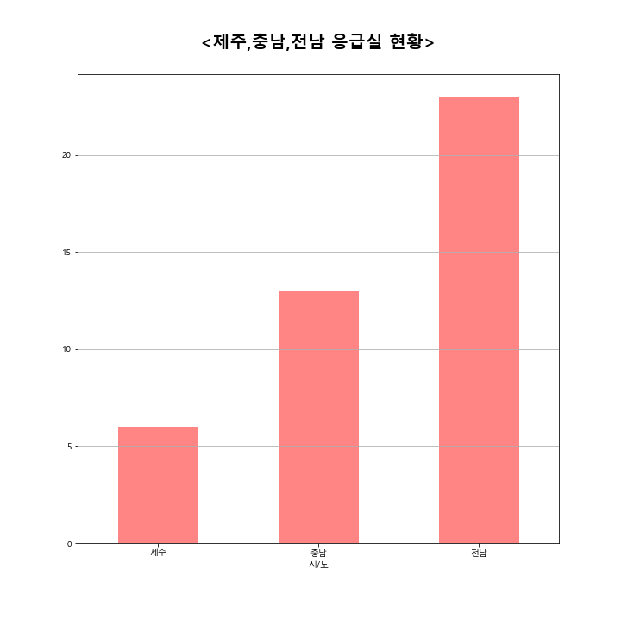
프로젝트 배경
팀 구성 및 역할
수행 절차 및 방법
결론 및 향후 과제
느낀점
03-3 데이터 전처리 및 탐색
Notes:
여긴 정말 무슨말을 해야할지 모르겠당..

Slide 22
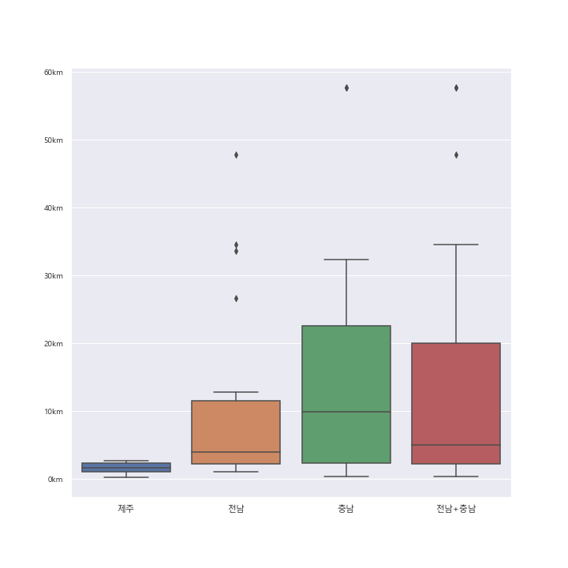
프로젝트 배경
팀 구성 및 역할
수행 절차 및 방법
결론 및 향후 과제
느낀점
03-3 데이터 전처리 및 탐색
<사고다발 지역과 응급실의 평균 거리>
Notes:
다음 보이는 그래프는 차대사람 교통사고로 인한 노인 교통사고 다발지역과 응급실 간의 거리를 박스플롯으로 표현해 보았습니다.
지역의 특성상 제주도는 평균거리를 기준으로 몰려있는걸 볼 수 있으며, 전라남도와 충청남도는 평균거리와 동떨어진 것을 확인했습니다.
제주도는 섬이라는 특성때문에 올바른 값을 구하지 못할거라는 판단 하에 제주도를 제외하고 전라남도와 충청남도의 합을 구해보았습니다.
전라남도는 평균과 많이 동떨어진 곳이 많이 보이는 것을 확인할 수 있습니다. 전라남도의 지역특성상 섬이 많다는 이유 때문이라는 사실을 추측 할 수 있습니다. 뒤에서 지도 위에 좌표를 찍어서 보여드리겠습니다.

Slide 23
프로젝트 배경
팀 구성 및 역할
수행 절차 및 방법
결론 및 향후 과제
느낀점

Slide 24
프로젝트 배경
팀 구성 및 역할
수행 절차 및 방법
결론 및 향후 과제
느낀점

